Slide 1
版本控管
#-----------------------------------------
#虛擬環境版本
conda create --name 54fan python=3.7
activate 54fan
#-----------------------------------------
# 到 tfpose-realtime2 資料夾下
pip install -r requirements.txt
conda install -c conda-forge opencv
conda install tensorflow-gpu==1.14
(環境)刪除Lib\site-packages\numpy-1.21.6.dist-info
pip install -r requirements2.txt
(環境)在tf_pose裡的estimator.py刪除
Import tensorflow.contrib.tensorrt as trt
#-----------------------------------------

Slide 2
版本控管(結合危險聲音與危險動作)
#-----------------------------------------
#虛擬環境版本
conda create --name 54fan python=3.7
activate 54fan
#-----------------------------------------
# 到 tfpose-realtime2 資料夾下
pip install -r requirements.txt
conda install -c conda-forge opencv
conda install tensorflow-gpu==1.14
(環境)刪除Lib\site-packages\numpy-1.21.6.dist-info
pip install -r requirements2.txt
(環境)在tf_pose裡的estimator.py刪除
Import tensorflow.contrib.tensorrt as trt
pip install PyAudio-0.2.11-cp37-cp37m-win_amd64.whl
#-----------------------------------------

Slide 3
蒐集資料集
s1_training_imgs
s2_preprocess
s3_train
s4_real_time
訓練照片
關節點設定
資料預處理
訓練資料
即時辨識

Slide 4
config
config.yml
data
orign_img
Result_001
00001.jpg
origin.txt
skeleton_img
00001.jpg
Tfpose-realtime2
skeleton_txt
00001.txt
image_information.txt
skeletons_information.txt
skeletons_information.txt
output
pose
pose_openpose.py
pose_skeletons_io.py
pose_tracker.py
pose_feature.py
pose_classifier.py
pose_draw.py

Slide 5
src
s1_training_imgs.py
s2_preprocess.py
s3_train.py
s4_real_time.py
lib
video_to_jpg.py
shared_setting.py
feature_setting.py
img_type_setting.py
realtime_recognize_google.py

Slide 6
train
model.pickle
skeletons_features.csv
skeletons_label.csv
danger_audio_model.h5
voice
voice_speech_recognition.py
voice_sound_detecte.py
voice_sound_prediction

Slide 7
web
bootstrap
css
img
js

Slide 8
S1_training_imgs.py
voice_speech_recognition.py
s4_real_time.py
pose_tracker.py
pose_openpose.py
img_type_setting.py
pose_skeletons_io.py
shared_setting.py
pose_draw.py
video_to_jpg.py
pose_classifier.py
feature_setting.py
pose_feature.py
s2_preprocess.py
s3_train.py

Slide 9
realtime_recognize_google.py
voice_sound_prediction.py
voice_speech_recognition.py
s4_real_time.py
voice_sound_detecte.py

Slide 10


蒐集資料庫並記錄標籤與片段
Video_to_jpg.py
影片轉照片
生成照片資料夾
Result資料夾改動作標籤名稱
video
origin_img/Result_001
儲存間隔秒數預設一秒
orign.txt
寫入所有動作切片
jump_001
52 59
72 79
wave_001
47 354

Slide 11
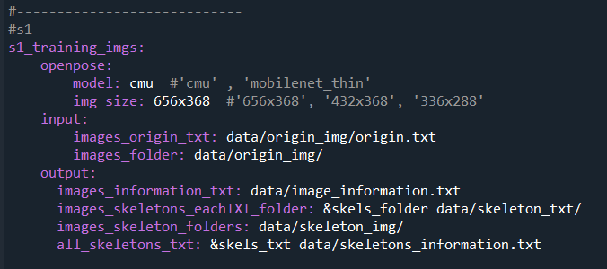
S1_training_imgs.py
config.yaml
讀取基本資訊
origin.txt
讀取切片動作txt

Slide 12

S1_training_imgs.py
image_information.txt
將照片資訊寫入txt
建立骨骼照片、關鍵點
資料夾
[1, 16, 147, "jump", "jump_001/00466.jpg"]
1：累積標記動作數量
16：目前的片段在第16列
147：累積訓練照片數量
"jump"：標記動作
"jump_001/00466.jpg"：檔案路徑

Slide 13
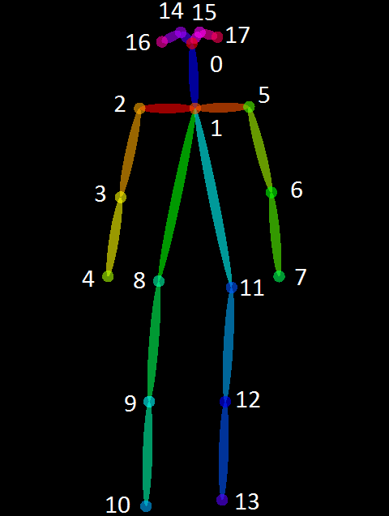
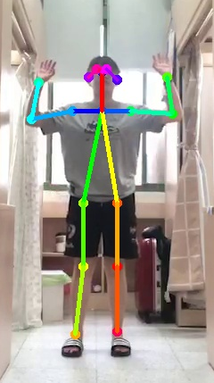
S1_training_imgs.py
data/skeleton_img
data/skeleton_txt
基於tf-pose (coco18)
使用cmu | mobilenet_thin 模型訓練每張照片關鍵點
為每張照片增加關鍵點
並寫入照片、文字資料夾
文字為串列形式儲存關鍵點
設定關鍵點模型
cmu | mobilenet_thin
較準確 | 較不準確
跑速慢 (耗費GPU) | 跑速快

Slide 14
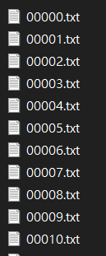
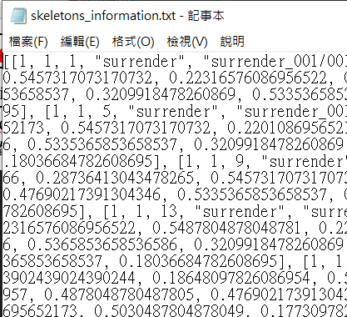
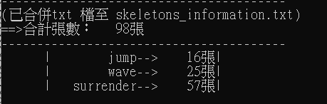
S1_training_imgs.py
skeletons_information.txt
從skeleton_txt資料夾
寫入所有照片關鍵點文檔
文字為串列形式儲存每組照片資訊

Slide 15
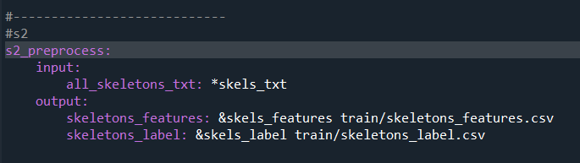
s2_preprocess.py
config.yaml
skeletons_features.csv
skeletons_label.csv
讀取基本資訊
skeletons_information.txt
讀取骨骼關鍵點動作txt
資料預處理
寫入CSV

Slide 16
s2_preprocess.py
資料預處理
每列關鍵點只取 點1~點13 xy值(忽略頭部)
填充缺失的關鍵點
紀錄照片前後連貫性，存進串列中

Slide 17
s2_preprocess.py
資料預處理
填充缺失的關鍵點
若沒有先前的動作資料或目前資料缺點9、點12、點10、點13任一個補上以範本為Stand的關鍵點計算對應值
計算：點1 XY+ ( hight*對應於Stand的點XY )
若有先前動作資料即補上先前動作關鍵點對應值
計算：scale=hight/先前的hight
點1XY + (先前對應關鍵點XY-先前點1XY )* scale
hight

Slide 18
s2_preprocess.py
[ pose (130個值), all_joints (104個值) , v_center (80個值),]
假設以五張照片為一個單位放進list
資料預處理
紀錄照片前後連貫性，存進串列中
pose (130個值)
計算：mean_h =每張照片分別的hight，並算出五個hight的平均值
五組資料中每個(關鍵點XY-點1 XY) / mean_h
總長度：13個點*2(XY)*5張=130
all_joints (104個值)
計算：前一張與目前的pose所有值相差的距離
總長度：13個點*2(XY)*4張=104
v_center (80個值)
計算：( 前一張與目前的點1XY相差的距離 / hight )*10次
總長度：1個點*2(XY)*4張*10次=80

Slide 19

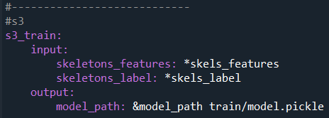
s3_train.py
config.yaml
skeletons_features.csv
skeletons_label.csv
讀取基本資訊
分割資料為
train 80%、test 20%
讀取CSV

Slide 20
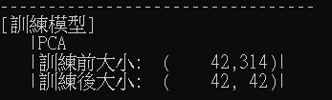
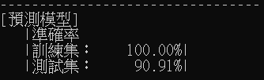
s3_train.py
Neural_Net
PCA
model.pickle
訓練模型
預測模型
儲存模型

Slide 21
目前遇到難題
看不懂資料預處理為何要那樣做
資料集不足

Slide 22
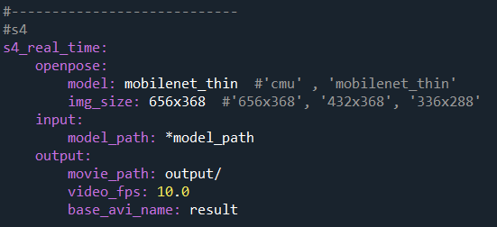
s4_real_time.py
config.yaml
讀取基本資訊
讀取影片
將不好的關鍵點刪除
1.關鍵點至少5個以上
2.(8~13)腿部關鍵點至少要一個
3.高度比例>0.1

Slide 23
照片記錄

Slide 24
系統判別有危險情況
使用者主動通報危險
位置、影像傳給警衛
透過APP嚇阻與關心
儲存危險發生時的資料

Slide 25
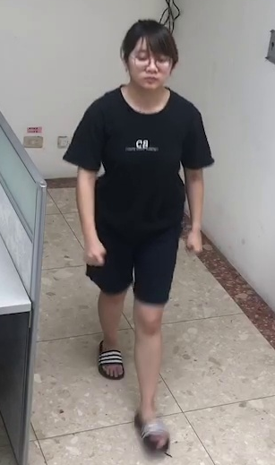
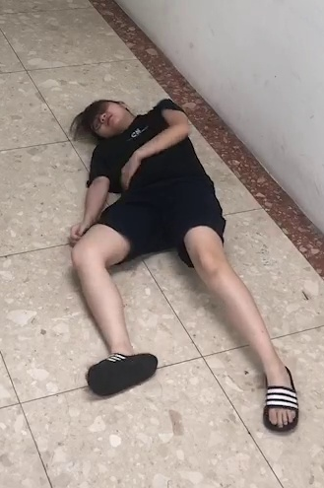

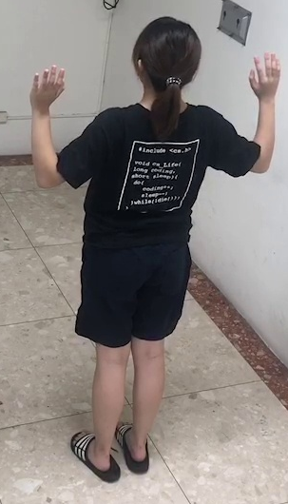
走路
投降
昏倒

Slide 26
設定關鍵點模型
cmu | mobilenet_thin
較準確 | 較不準確
跑速慢 (耗費GPU) | 跑速快
cmu | mobilenet_thin
較準確 | 較不準確
跑速慢 (耗費GPU) | 跑速快

Slide 27
960 540
480 270
16:9
存進去過去預測值
最多兩筆scores
平均值
cur_scores
pre_scores
scores
每個標籤的機率
[0.5,0.9,0.7]
每個標籤的機率
[[0.5,0.9,0.7],[0.2,0.7,0.3]]
每個標籤的機率
[[0.5+0.2/3,
0.9+0.7/3,
0.7+0.3/3]

Slide 28
get_skeleton()
draw_img()
draw_rect_label()
S3缺confusion_matrix plot
有label list
Pose_classifer
Pose_draw
draw_score()
Score_area()

Slide 29
危險聲音

Slide 30
#-----------------------------------------
#修改 prediction.py
from keras.models import load_model
➔from tensorflow.keras.models import load_model

